Slide 1
Metodologías para la planificación integrada y coherente del desarrollo sostenible
Planeación nacional del desarrollo y Agenda 2030
Mesas intersectoriales de trabajo
México, 12 de marzo de 2019
Ernesto Soria Morales
Analista Senior de Políticas
Unidad de Coherencia de Políticas para el Desarrollo de Sostenible,
Dirección de Gobernanza Pública, OCDE

Slide 2
1. Fundamentos para una integración coherente del desarrollo sostenible

Slide 3
El Desarrollo Sostenible y el imperativo de la coherencia
¿Cómo interactúan el medioambiente, la sociedad y la economía?
Los servicios ambientales a la economía.
Efectos de la actividad económica sobre el medio ambiente.
Los servicios ambientales a la sociedad.
Efectos de las variables sociales sobre el medio ambiente.
Efectos de las variables sociales en la economía.
Efectos de la actividad económica en la sociedad.
Economía
1
2
5
6
3
Sociedad
4
Medioambiente
Adaptado de: OECD (2005) “Measuring Sustainable Development”, OECD Statistics Brief, September, No. 10, Paris
Notes:
Desarrollo Sostenible se refiere al “desarrollo que satisface las necesidades de la generación presente, sin comprometer la capacidad de las generaciones futuras de satisfacer sus propias necesidades” (Our Common Future, “Brundland Report” 1987).
De acuerdo con esta definición el objetivo del desarrollo sostenible es equilibrar nuestras necesidades económicas, ambientales y sociales, permitiendo la prosperidad para las generaciones actuales y futuras.
El concepto de DS ha evolucionado a lo largo del tiempo y existen muy diversas interpretaciones y definiciones.
Las tres dimensiones no deben considerarse independientes unas de otras, sino más bien como parte de un sistema, todas contribuyendo al mismo objetivo.
El modelo de círculos anidados ilustra este concepto (Figura).
La economía existe dentro de una sociedad y ambas están respaldadas por el medio ambiente, que suministra recursos naturales y servicios ecosistémicos.
Esta interdependencia significa que el desarrollo sostenible se deriva de un enfoque holístico.
Integrar de manera equilibrada las dimensiones económica, social y ambiental del desarrollo sostenible implica tener en cuenta:
Efectos de la actividad económica sobre el medio ambiente ( por ejemplo, uso de recursos, descargas de contaminantes , residuos).
Los servicios ambientales a la economía (por ejemplo , los recursos naturales , funciones de absorción de carbono , contribuciones a la eficiencia económica y el empleo ) .
Los servicios ambientales a la sociedad (por ejemplo , acceso a recursos y servicios , contribuciones a la salud , la vida y las condiciones de trabajo ) .
Efectos de las variables sociales sobre el medio ambiente (por ejemplo, los cambios demográficos, los patrones de consumo, la educación y el medio ambiente , institucionales y marcos legales).
Efectos de las variables sociales en la economía (por ejemplo , mano de obra , la población y la estructura del hogar , la educación y la formación; los niveles de consumo , marcos institucional y legal).
Efectos de la actividad económica en la sociedad ( por ejemplo , niveles de ingresos , la equidad , el empleo ) .

Slide 4
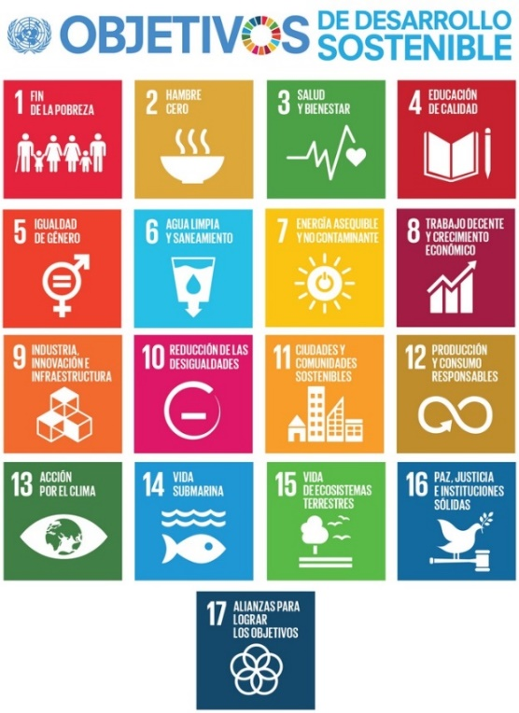
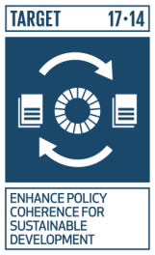
Coherencia de Políticas para el Desarrollo Sostenible
La CPDS es: un enfoque y una herramienta de política para integrar las dimensiones económica, social y medioambiental del desarrollo sostenible a través de la formulación de políticas nacionales e internacionales.
1
Fomentar sinergias y maximizar beneficios entre políticas económicas, sociales y medioambientales
Conciliar objetivos de la política domestica con objetivos acordados internacionalmente
2
Objetivos
Anticipar y abordar los impactos transfronterizos y de largo plazo de las políticas.
3
Fuente: OECD (2016), Better Policies for Sustainable Development 2016: A New Framework for Policy Coherence, OECD Publishing, Paris: http://dx.doi.org/10.1787/9789264256996-en
Notes:
Con base en la noción del desarrollo sostenible que describe anteriormente, la OCDE define a la CPDS como:
un enfoque para comprender las barreras y los motores del desarrollo sostenible; y
como una herramienta de política para integrar las dimensiones económicas, sociales y ambientales del desarrollo sostenible en todas las etapas de la formulación de políticas.

Slide 5
Principales elementos para mejorar la coherencia
Mecanismos Institucionales
Interacciones entre políticas
Impactos
COHERENCIA
Compromiso político
Integración de políticas
Marco inter-generacional
Análisis sobre los efectos
Coordinación
Participación local
Participación de múltiples interesados
Sistemas de Seguimiento e informes
Entre Sectores
Objetivos de política
Insumos
Resultados de las políticas
Instrumentos
Entre niveles de gobierno
Nacional
Regional
Local
Entre Actores
Gobiernos
Sector privado
Sociedad Civil
Otros actores clave
Impactos en el bienestar
(“Aquí y Ahora”)
Impactos Transfronterizos
(“en otra parte”)
Impactos Inter-generacionales
(“Después”)
Estructuras, procesos y métodos de trabajo
Diseño y Formulación de políticas
Ejecución
Monitoreo y Evaluación
Fuente: OECD (2018), Policy Coherence for Sustainable Development 2018: Towards Sustainable and Resilient Societies, OECD Publishing, Paris, https://doi.org/10.1787/9789264301061-en.
Notes:
Para mejorar la CPSD, tres elementos clave interrelacionados de la formulación de políticas ayudarán a lograr una aplicación basada en el contexto:
mecanismos institucionales, es decir, estructuras, sistemas, procesos y métodos de trabajo conducentes a PCSD;
Se basa en la premisa de que la capacidad de desarrollar e implementar políticas coherentes en todas las áreas de manera consistente depende de los procesos, sistemas, estructuras y métodos de trabajo utilizados por los gobiernos para administrar y coordinar las políticas en todos los niveles.
interacciones políticas, es decir, capacidad para gestionar diferentes niveles de interacciones políticas (sinergias y compensaciones entre políticas económicas, ambientales y sociales) y guiar el proceso hacia resultados coherentes para lograr resultados de desarrollo sostenible; y
los impactos de las políticas, la capacidad de anticipar y abordar los posibles impactos negativos de las políticas sobre el desarrollo sostenible "aquí y ahora", "en otros lugares" y "más adelante".

Slide 6
2. ¿Cómo analizar las interacciones entre sectores?
¿cómo analizar los impactos de las políticas en el desarrollo sostenible?

Slide 7



Enfoques cualitativos para analizar interacciones entre sectores (un ejemplo)
(p.ej. nexo agua-energía-alimentos)
EXTRACCION Y SUMINISTRO DE AGUA SUSTENTABLE
MEJORAR LA EFICIENCIA ENERGE-TICA
La agricultura es el mayor consumidor de agua a nivel mundial (70% de la extracción total)
Naturaleza de las interacciones
ASEGURAR EL ACCESO AL AGUA POTABLE
MEJORAR LA EFICIENCIA DEL USO DEL AGUA
Asegurar el acceso a los recursos.
Promover la eficiencia en el uso de los recursos
ASEGURAR EL ACCESO A LOS ALIMENTOS
AUMETAR LA PROPORCION DE ENERGIAS RENOVABLES
La energía es necesaria para producir y distribuir tanto agua como alimentos.
Asegurar la sostenibilidad en el tiempo
AUMENTAR LA PRODUCTI-VIDAD AGRICOLA
GESTION INTEGRADA DE RECURSOS HIDRICOS
La producción y suministro de alimentos es responsable de cerca del 30% del consumo total de energía mundial
SISTEMAS ALIMENTARIOS SOSTENIBLES Y AGRICULTURA RESILIENTE
GARANTIZAR EL ACCESO A SERVICIOS DE ENERGIA
Dependientes
Impone condiciones
Refuerza
Fuente: Weitz, N; Nilsson, M and Davis. M 2014. A Nexus Approach to the Post-2015 Agenda: Formulating Integrated Water, Energy, and Food SDGs. SAIS Review of International Affairs, 34 (2) pp 37-50; doi: 10.1353/sais.2014.0022
Notes:
Para comprender la naturaleza de las interacciones entre, un enfoque de PCSD ve los objetivos centrados en los recursos naturales como facilitadores del desarrollo sostenible.
Esos objetivos representan un componente importante de la base de activos naturales de la cual se deriva el bienestar humano y el desarrollo. Esos recursos naturales son necesarios para la vida y un fundamento importante de la actividad económica.
Por ejemplo, la producción de alimentos (2.4) requiere agua (6.1), tierra (2.3) y energía (7.1). Por lo tanto, aumentar la eficiencia del agua (6.4) contribuirá a avanzar en la producción de alimentos (2.4). Pero en muchos casos, los gobiernos establecen políticas y planes para cada sector por separado.
Algunos objetivos y metas pueden entrar en conflicto, tal es el caso cuando la producción de alimentos y energía compite por los mismos recursos hídricos.
Existe evidencia de que algunos programas de apoyo para agricultores en algunos países han contribuido a la deforestación y la intensificación de la producción agrícola en algunas áreas del país, lo cual se contrapone con objetivos encaminados a detener la pérdida de biodiversidad.

Slide 8


















Interacciones entre las metas de los ODS
OBJETIVOS DE DESARROLLO SOSTENIBLE (ODS)
MEDIOS DE IMPLEMENTACION (MDI)
Finance
Tech.
Capacity
Trade
PCSD
Partners.
Data, etc.
1
6.1
2
3.2
3
2.3
4
5
15.5
6
Las tres dimensiones del Desarrollo Sostenible en los ODS
METAS
7
8
Sinergias
9
Contradicciones
10
11
a
b
ECONOMICA
METAS (MDI)
SOCIAL
c
d
AMBIENTAL
Source: adapted from the presentation by Amb. Csaba Kőrösi, PR of Hungary to UN: “From SDGs to Post-2015 Agenda” at the OECD in Paris on October 7th, 2014.
Notes:
Este diagrama proporciona una perspectiva integrada de los ODS. Lo consideramos como el ADN de los ODS.
17 ODS en la parte superior, con sus 169 objetivos asociados (incluidos los objetivos transversales en MoI y los objetivos de MoI en cada objetivo).
También muestra la integración de las tres dimensiones de SD en cada objetivo: medioambiental - verde; social - azul; y económico - naranja.
Aplicar un enfoque de la coherencia en las Agendas para el Desarrollo Sostenible puede ayudar a comprender mejor que:
Algunas metas en un sector pueden contribuir a otras metas en otro sector. Por ejemplo, la meta sobre la mejora del acceso al agua potable [6.1] es un facilitador de los objetivos en materia de salud [3,2]
Algunos de los objetivos y metas pueden entrar en conflicto, por ejemplo, un aumento en el uso del suelo agrícola para ayudar a erradicar el hambre (SDG2) puede no sólo llevar a un aumento de la deforestación, sino también resultar en la pérdida de biodiversidad 15.5 [detener la pérdida de biodiversidad]. El cambio en el uso de la tierra es la principal fuente de pérdida de biodiversidad en el mundo.
Uso de indicadores. Por ejemplo, como resalta en la ilustración, la tasa de deforestación debida a la expansión agrícola proporcionaría una indicación de los desafíos del uso de la tierra y las posibles conflictos/compensaciones entre políticas agrícolas, forestales, territoriales y de biodiversidad.
La identificación de interacciones entre sectores y sus consecuencias pueden apoyar decisiones más coherentes en el logro de objetivos y metas.
Al traer a la luz las interacciones, podemos evitar contradicciones e identificar posibles sinergias (acciones más rentables).

Slide 9
¿Cómo considerar los impactos “aquí y ahora”, “en otra parte” y “después”?
2018
2030
2050
Estado futuro
“DESPUÉS”
(Later)
“EN OTRA PARTE”
(Elsewhere)
“Here and now”
Well-being (Nutrition, health, labour, education, etc.)
“Elsewhere”
ODA,
imports from LDCs,
Migration
Footprints on land/water/carbon
Imports of energy/ mineral resources,
Exports of physical/ knowledge capital
FDI
Contribution to international institutions.
“Later”
capital stocks (economic, natural, human, social)
BIENES PUBLICOS GLOBALES
“EN OTRA PARTE”
(Elsewhere)
IMPACTOS “DESPUÉS” (Later)
PAIS B
“AQUÍ Y AHORA”
(Here and Now)
“EN OTRA PARTE”
(Elsewhere)
Estado actual
“EN OTRA PARTE”
(Elsewhere)
PAÍS A
OTROS PAÍSES
BIENES PUBLICOS GLOBALES
Notes:
Los intentos nacionales para medir el progreso en el desarrollo sostenible ofrecen solo conocimientos limitados sobre los efectos transfronterizos o los impactos de los países en la sostenibilidad global.
Los indicadores a nivel de país deben ser complementados con mediciones que puedan ayudar a captar las externalidades económicas, ambientales y sociales impuestas más allá de las fronteras nacionales.
Se han propuesto varios conjuntos de datos relacionados con los flujos e impactos transfronterizos (OCDE, 2005c). En la esfera ambiental, por ejemplo, los indicadores de flujos de carbono integrados miden la importación de productos con un contenido de carbono significativo, por ejemplo. Acero y productos químicos. Estos datos muestran el impacto de los países en la estratosfera a través de su consumo (importaciones) y la producción de dióxido de carbono. Los estrictos estándares de emisión a nivel nacional pueden verse socavados por las grandes importaciones de bienes producidos bajo reglas menos restrictivas. Si bien los indicadores nacionales muestran un desacoplamiento de las emisiones nocivas y el crecimiento, los indicadores internacionales pueden refutar esta tendencia.
wellbeing here and now (how are we doing in the country x, today)
wellbeing later (how do our choices today affect the future population of the country x)
wellbeing elsewhere (how do our choices affect wellbeing elsewhere)
http://www.forastateofhappiness.com/netherlands-wellbeing-is-more-than-wealth-new-indicator-shows/

Slide 10
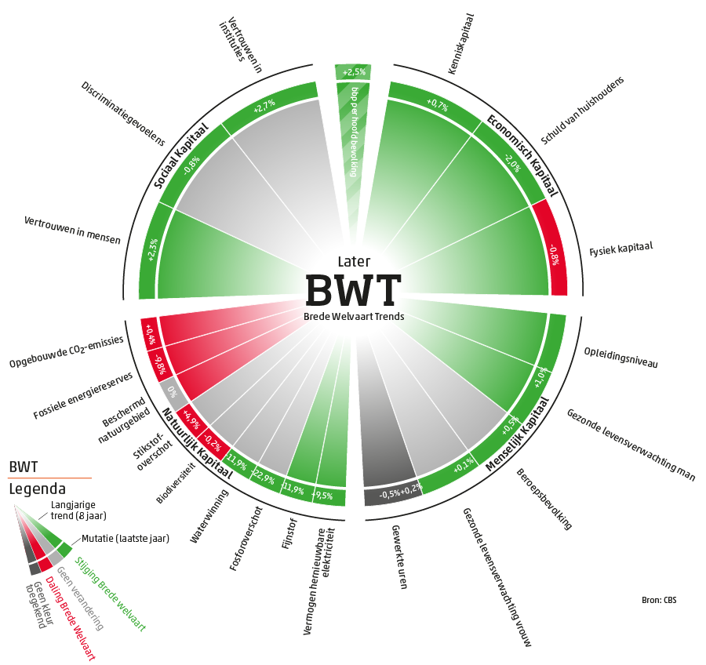
Ejemplo: Holanda
Sustainability Monitor (Holanda)
Quality of life (here and now)
Well-being and material well-fare
Personal characteristics
Living conditions
Resources (later)
Natural capital
Human capital
Social capital
Economic capital
Netherlands in the world (elsewhere)
Environment and natural resources
Trade and aid
Trend with a negative effect on sustainability, or low international position
Neutral or unknown effect of trend on sustainability, or average / unchanged international position
Trend with positive effect on sustainability, or high international position
Learn more: www.cbs.nl/en-gb/publication/2017/20/dutch-sustainability-monitor-indicator-updates

Slide 11
Mecanismos institucionales para promover la integración y la coherencia

Slide 12
Mecanismos institucionales
Fortalecer los sistemas de monitoreo, para asegurar que las políticas se puedan ajustar a la luz de sus impactos potenciales,
Asegurar el compromiso político y el liderazgo al más alto nivel para fomentar la acción de todo el gobierno
Sistemas de seguimiento e información
Compromiso Político
Involucrar a las partes interesadas para identificar desafíos, establecer prioridades, alinear acciones y movilizar recursos
capitalizar las sinergias entre políticas económicas, sociales y medioambientales, así como entre los objetivos nacionales e internacionales.
Participación
de interesados
Integración
Participación local
Definir visiones estratégicas a largo plazo que fomenten la coherencia y orienten al gobierno y partes interesadas hacia objetivos comunes de desarrollo sostenible.
Involucrar a las autoridades regionales y locales para alinear prioridades y garantizar acciones coordinadas en todos los niveles de gobierno.
Marco inter-generacional
Coordinación
Efectos de las políticas
Asegurar una coordinación institucional y de políticas que resuelva divergencias entre políticas sectoriales
Anticipar y abordar continuamente los impactos nacionales, transfronterizos y de largo plazo de las políticas
Fuente: OECD (2018), "Eight building blocks for coherent implementation of the SDGs", in Policy Coherence for Sustainable Development 2018: Towards Sustainable and Resilient Societies, OECD Publishing, Paris, https://doi.org/10.1787/9789264301061-5-en.
Notes:
En la OCDE hemos identificado ocho elementos clave para la coherencia que se basan en:
La experiencia de la práctica de los países de la OCDE en la promoción de la PCD. Muchos de estos mecanismos fueron considerados en la Recomendación del Consejo de la OCDE sobre Buenas Prácticas Institucionales para promover la PCD.
Las lecciones extraídas de la implementación de Estrategias Nacionales de Desarrollo Sostenible (ENDE) de acuerdo con la Agenda 21 (Proceso de Río),
La experiencia de los países en la implementación de los ODS.
They represent structures, processes and working methods that according to experience can facilitate improvements in policy coherence.

Slide 13
Los pilares de la CPDS en los países OCDE
Encuesta de 2018: Aplicación de los ocho elementos de la PCSD en la implementación de la Agenda 2030 (22 países de la OCDE)
Commitment
Integration
Long-term Vision
Policy Impacts
Co-ordination
Local involvement
Stakeholder eng.
Monitoring & Rep.
Notes:
Hemos observado que los ocho elementos de la CPDS ya existen en la mayoría de los países de la OCDE. Pero no se utilizan de manera proactiva para la coherencia
Una observación importante de la encuesta que realizamos en 2017 es que podemos identificar diferentes niveles de implementación en términos de compromiso político, integración de políticas, coordinación, participación regional y local, participación de los interesados, y monitoreo e informes en todos los países.

Slide 14
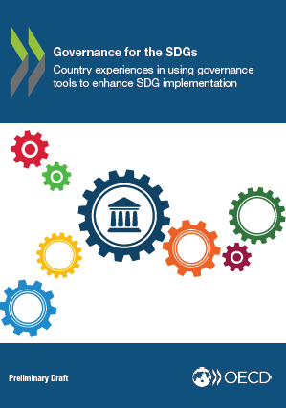
Plataforma Global para la Gobernanza de los ODS
Será lanzada en el contexto del Foro Político de Alto Nivel (AGONU, September 2019)
Se basará en las lecciones aprendidas y las experiencias de los países sobre la gobernanza de los ODS
Se centrará en:
  Mecanismos de Coordinación institucional;
  Integración de los ODS en el proceso presupuestario;
  El desarrollo de políticas de inclusión para promover la equidad de género;
  Desarrollo de una cultura de integridad y lucha contra la corrupción
Notes:
Tenemos un informe basado en revisiones de países y estudios de casos (repúblicas checa y eslovaca), nos gustaría recibir materiales de México para finalizar la publicación, pero también nos complace acompañarlos con un análisis / evaluación de los marcos institucionales / marcos de gobierno? Todo esto formará la base de la plataforma de conocimiento del hub.

